Slide 2
Multiple inherintance
W
Hierarchical inherintance
T
S
W
M
W
S
M
TSec
T
S
W
S
TSec
C
D
T
M
M
W
W
M
M
C
D

Slide 3
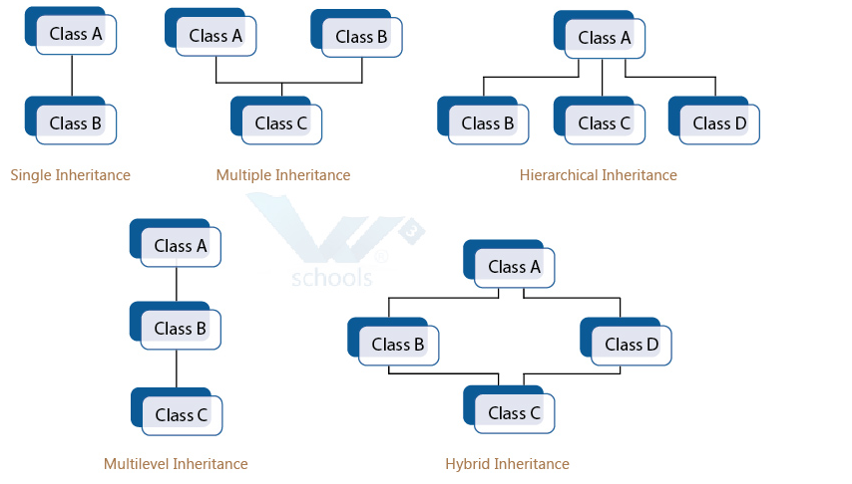

Slide 4
W
Hierarchical inherintance
T
S
M
W
W
W
S
S
M
TSec
T
S
W
W
S
S
TSec
C
T
M
W
D
M
M
W
W
M
M
C
D
Multiple inherintance

Slide 5
W
Class Werknemer {
};
T
Class Tijdelijk{
};
S
Class Secretaresse :public Werknemer{
};
M
Class Manager : public Werknemer{
};
TSec
Class TijdelijkeScretaresse : public Tijdelijk, public Secretaresse {
};
D
Class Directeur : public Manager{
};
C
Class consultant : public Tijdelijk, public Manager {
};
M
W
T
M
W
M
M
D

